Slide 1
PREFEITURA MUNICIPAL DE CAPIVARI DE BAIXO
SECRETARIA MUNICIPAL DE SAÚDE
1º QUADRIMESTRE
2024

Slide 2
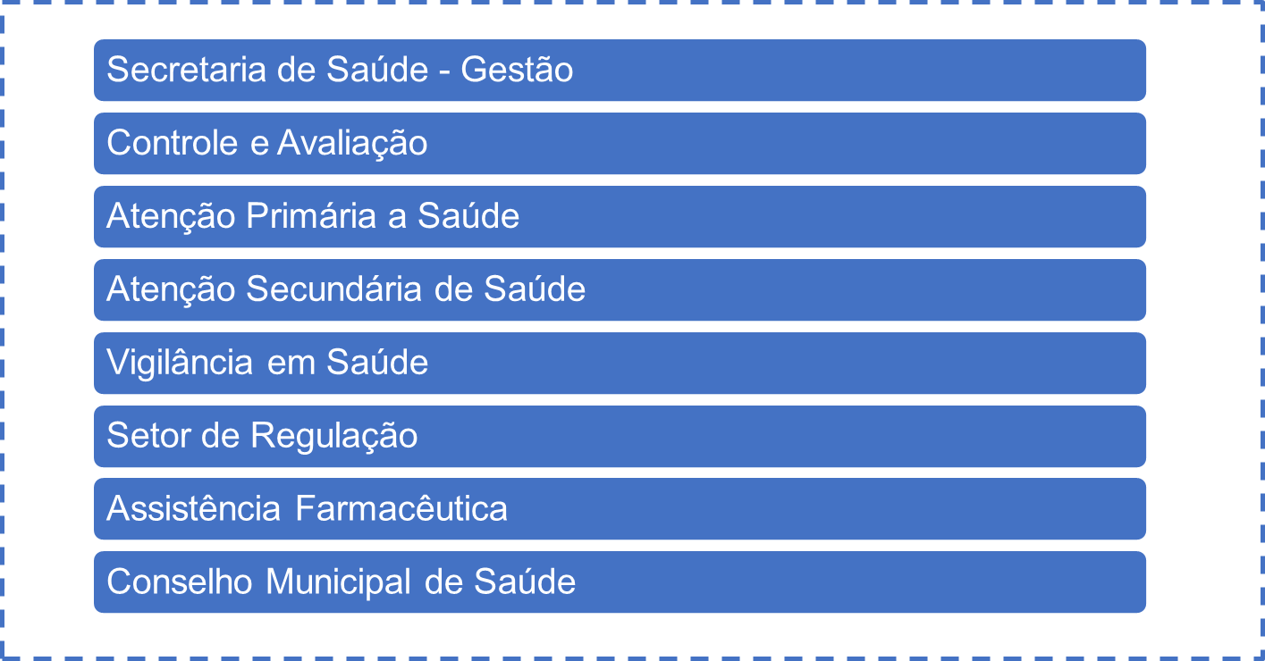
São 226 profissionais que atuam no Fundo Municipal de Saúde, na seguinte estrutura:

Slide 3
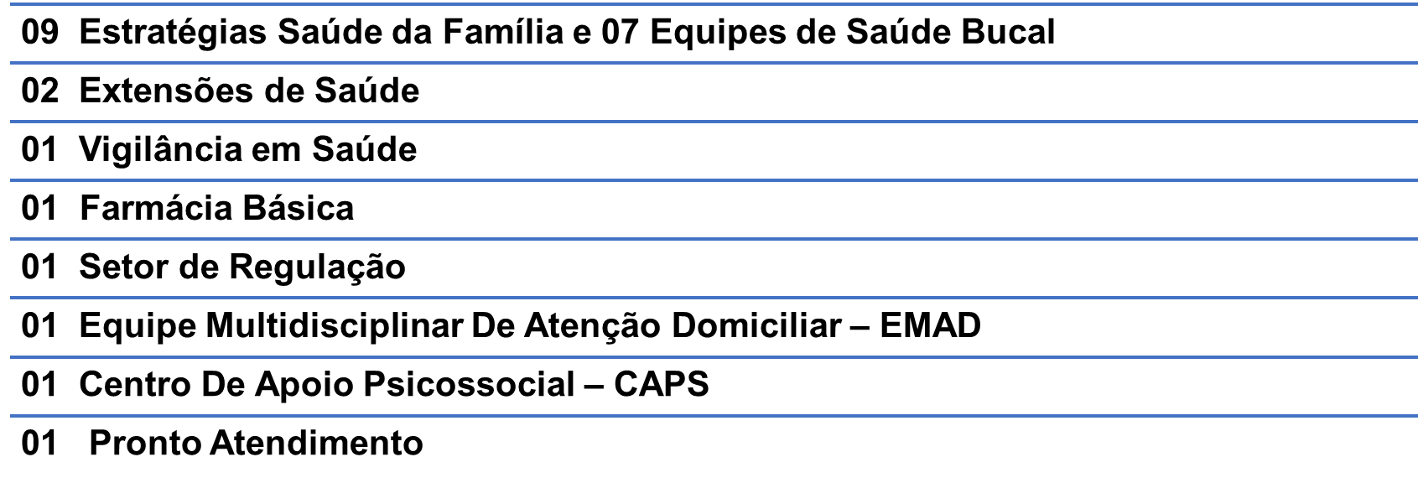
Atenção primária saúde , Média e Alta Complexidade
SECRETARIA MUNICIPAL DE SAÚDE
1º QUADRIMESTRE
2024

Slide 4
Durante o 1º quadrimestre foram realizados 48.163 Consultas médicas todas unidades de saúde, nas seguinte áreas:
CONSULTAS ESF​ | 33.686
CONSULTAS PRONTO ATENDIMENTO | 7.125
CONSULTA ODONTOLOGIA | 3.205
CONSULTAS ESPECIALIZADAS | 2.590
CAPS​ | 1.280
IST | 277
SECRETARIA MUNICIPAL DE SAÚDE
1º QUADRIMESTRE
2024

Slide 5
CONSULTAS COM ESPECIALISTAS DA REDE MUNICIPAL
ORTOPEDISTA | 445
CARDIOLOGISTA | 220
GINECOLOGISTA | 309
PEQUENAS CIRURGIAS | 110
PEDIATRA | 163
PSIQUIATRA | 560
FONOAUDIÓLOGA | 304
PSICÓLOGO | 479
SECRETARIA MUNICIPAL DE SAÚDE
1º QUADRIMESTRE
2024

Slide 6
EXAMES DE IMAGEM
ECOCARDIOGRAMA | 246
HOLTER | 52
MAPA | 14
TESTE ERGOMÉTRICO | 104
USG | 1.392
MAMOGRAFIA | 348
ENDOSCOPIA DIGESTIVA ALTA | 107
COLONOSCOPIA | 19
TOMOGRAFIA | 30
SECRETARIA MUNICIPAL DE SAÚDE
1º QUADRIMESTRE
2024

Slide 7
CIRURGIAS
Cirurgia Geral | 15
Cirurgia Ortopédica | 10
Cirurgia Oncológica | 23
Cirurgia Ginecológica | 9
Cirurgia Vascular | 3
Cirurgia Cardiaca | 4
Cirurgia Oftalmológica (Catarata ) | 61
SECRETARIA MUNICIPAL DE SAÚDE
1º QUADRIMESTRE
2024

Slide 8
EMULT
NUTRICIONISTA | 1.123
PSICÓLOGIA | 1.059
FISIOTERAPIA | 2.732
SECRETARIA MUNICIPAL DE SAÚDE
1º QUADRIMESTRE
2024

Slide 9
EMAD
PACIENTES ASSISTIDOS PELO EMAD | 2.106
FORNECIMENTO DE FRALDAS | 25.026
SECRETARIA MUNICIPAL DE SAÚDE
1º QUADRIMESTRE
2024

Slide 10
EXAMES DE LABORATÓRIO
ESF | 65.682
PRONTO ATENDIMENTO | 260
CENTRO DE ESPECIALIDADES | 2.418
EXAMES DE RADIOGRAFIA
ESF | 1.285
PRONTO ATENDIMENTO | 891
CENTRO DE ESPECIALIDADES | 295
SECRETARIA MUNICIPAL DE SAÚDE
1º QUADRIMESTRE
2024

Slide 11
FARMÁCIA
Atendimentos farmácia Básica | 17.731
Atendimentos Judicial Estado | 390
Judicial município | 176
Componente Especializado Estado | 2.725
SECRETARIA MUNICIPAL DE SAÚDE
1º QUADRIMESTRE
2024

Slide 12
IMUNIZAÇÃO
Durante o 1º quadrimestre foram realizados 3.997 vacinas
SECRETARIA MUNICIPAL DE SAÚDE
1º QUADRIMESTRE
2024

Slide 13
Transporte de pacientes
Durante o 1º quadrimestre foram realizados :
473 viagens via TFD
800 viagens para transportes de pacientes em tratamento de Hemodiálise em Tubarão
SECRETARIA MUNICIPAL DE SAÚDE
1º QUADRIMESTRE
2024

Slide 14
ALGUMAS AÇÕES DA SECRETARIA MUNICIPAL DE SAÚDE NO 1º QUADRIMESTRE 2024
SECRETARIA MUNICIPAL DE SAÚDE
1º QUADRIMESTRE
2024

Slide 15
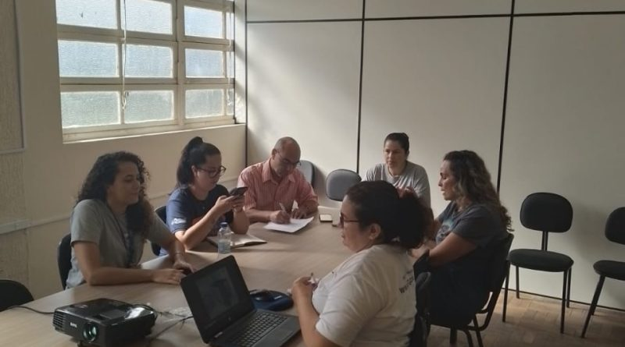
PARTICIPAÇÃO ATIVA DA SAÚDE NA COMISSÃO DO PLD BUSCANDO AUMENTAR NÚMERO DE PONTOS DE ENTREGA VOLUNTÁRIA (PEV)
SECRETARIA MUNICIPAL DE SAÚDE
1º QUADRIMESTRE
2024

Slide 16
Assinado o aditivo que garante continuidade de repasse de R$ 20 mil mensais à APAE para despesas na área ambulatorial de pacientes do SUS
SECRETARIA MUNICIPAL DE SAÚDE
1º QUADRIMESTRE
2024

Slide 17
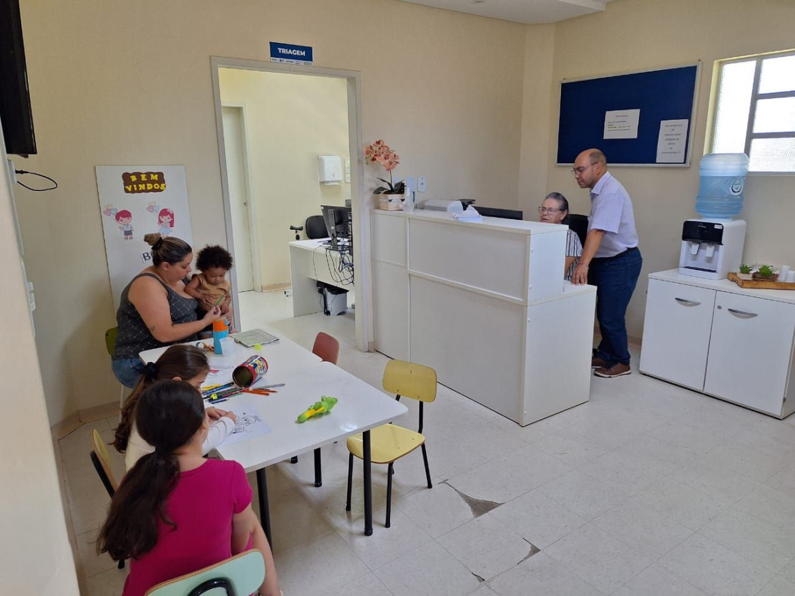
CENTRO DE ESPECIALIDADES MÉDICAS ALCANÇA MAIS DE 56 MIL ATENDIMENTOS EM MENOS DE 2 ANOS
SECRETARIA MUNICIPAL DE SAÚDE
1º QUADRIMESTRE
2024

Slide 18
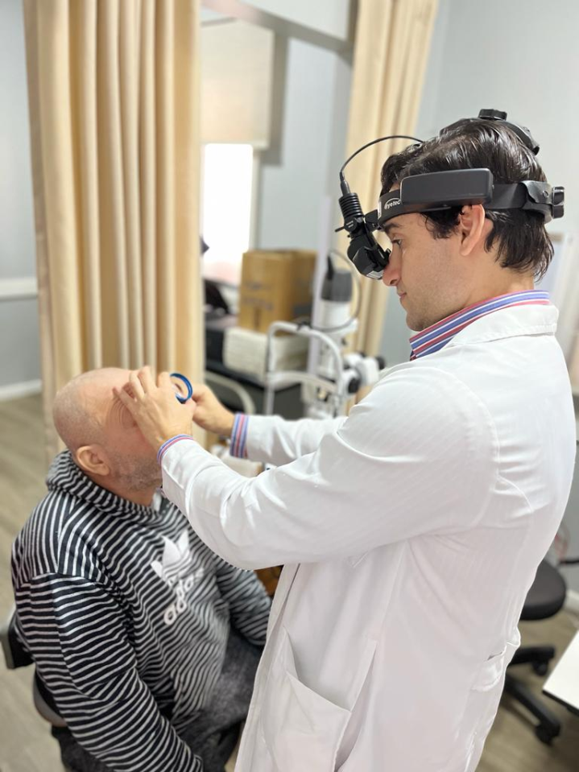
Saúde realiza dois mutirões de cirurgia de catarata, atendendo 61 pacientes
SECRETARIA MUNICIPAL DE SAÚDE
1º QUADRIMESTRE
2024

Slide 19
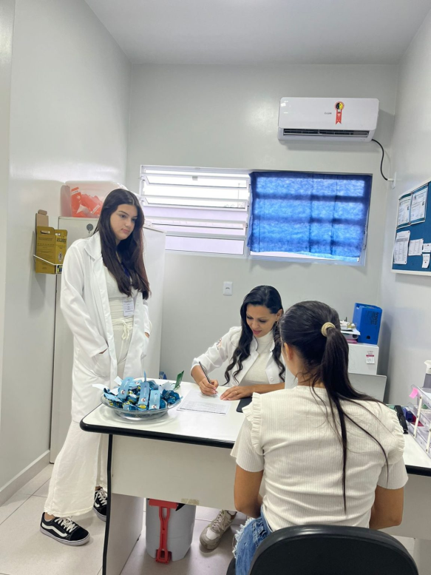
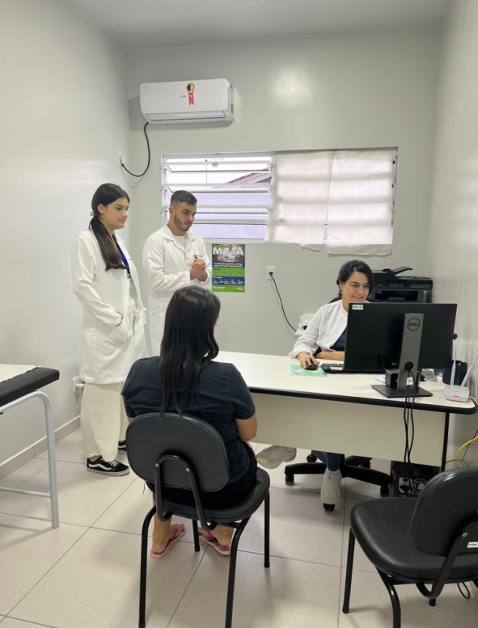
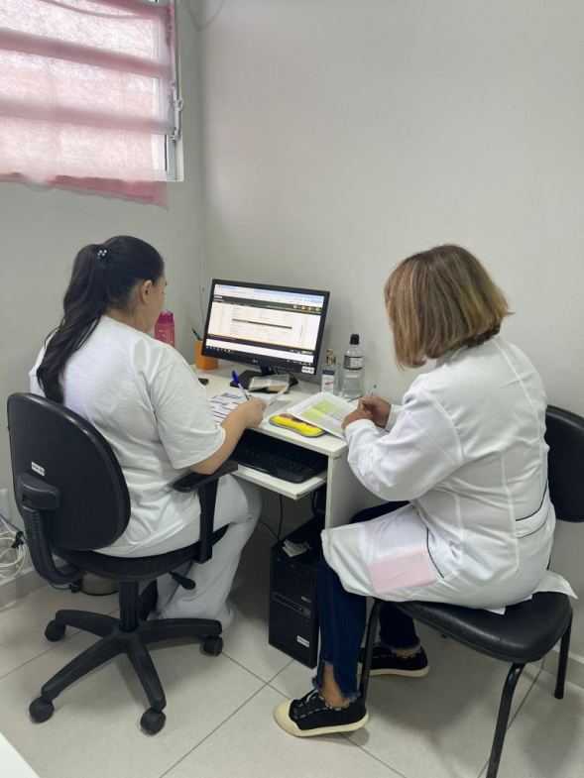
ESF CAÇADOR REALIZA AÇÕES DE SAÚDE DA MULHER ALUSIVAS AO MARÇO LILÁS
SECRETARIA MUNICIPAL DE SAÚDE
1º QUADRIMESTRE
2024

Slide 20
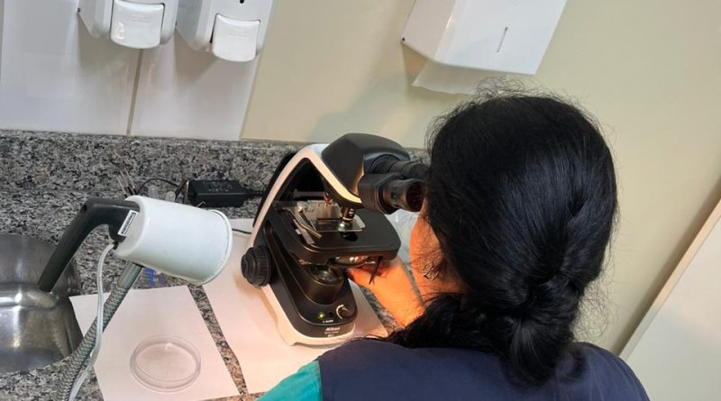
LABORATÓRIO DE ENTOMOLOGIA É REATIVADO
SECRETARIA MUNICIPAL DE SAÚDE
1º QUADRIMESTRE
2024

Slide 21
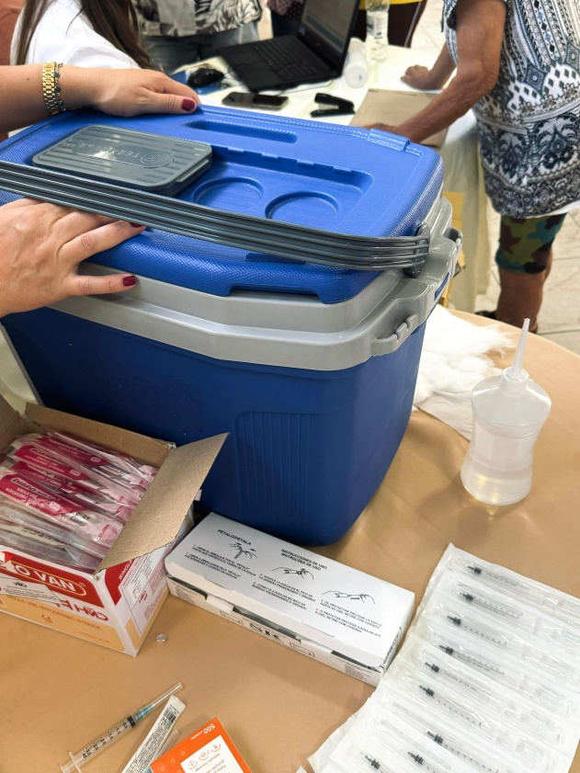
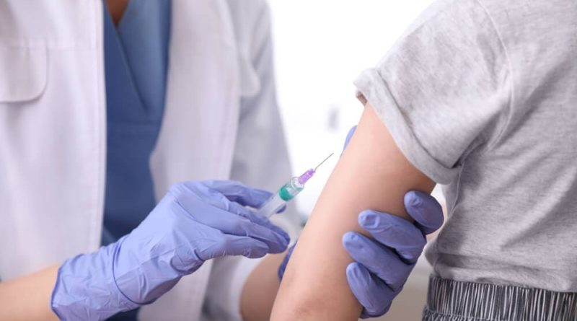
CAMPANHA DA INFLUENZA
SECRETARIA MUNICIPAL DE SAÚDE
1º QUADRIMESTRE
2024

Slide 22
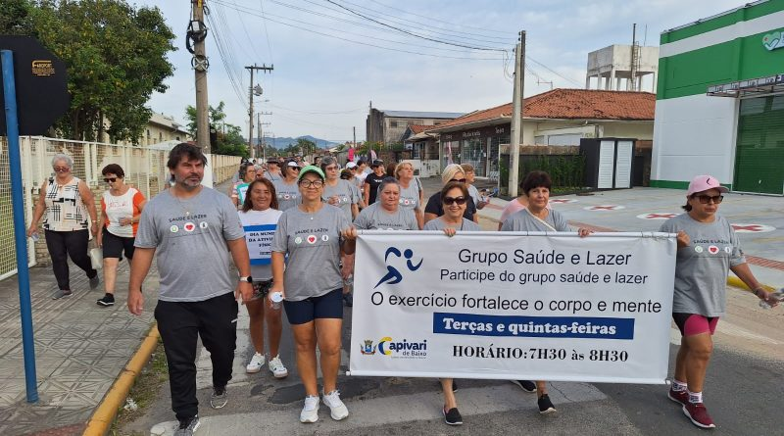
CAMINHADA MARCOU O DIA NACIONAL DA PROMOÇÃO DA QUALIDADE DE VIDA E O DIA MUNDIAL DA SAÚDE
SECRETARIA MUNICIPAL DE SAÚDE
1º QUADRIMESTRE
2024

Slide 23
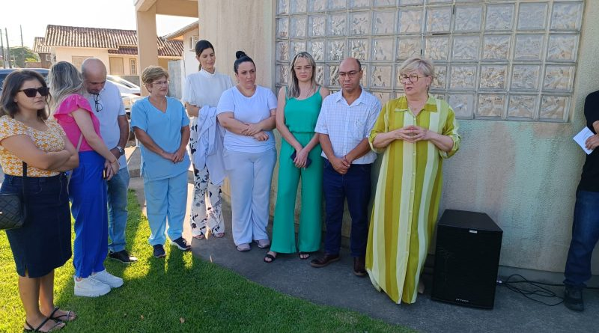
SAÚDE IMPLANTA PROGRAMA SAÚDE NA HORA QUE ESTENDE O HORÁRIO DE ATENDIMENTOS NA ESF DO TRÊS DE MAIO
SECRETARIA MUNICIPAL DE SAÚDE
1º QUADRIMESTRE
2024

Slide 24
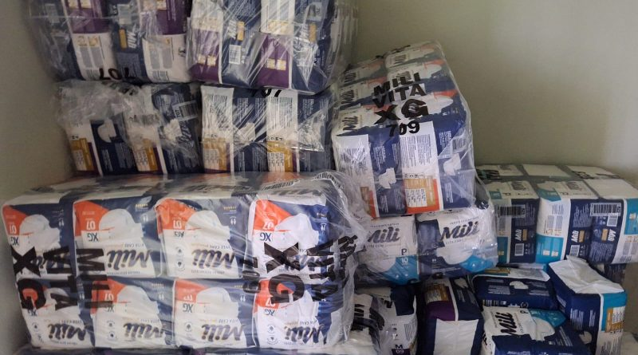
SECRETARIA DE SAÚDE AMPLIA A DISTRIBUIÇÃO DE FRALDAS GERIÁTRICAS
SECRETARIA MUNICIPAL DE SAÚDE
1º QUADRIMESTRE
2024

Slide 25
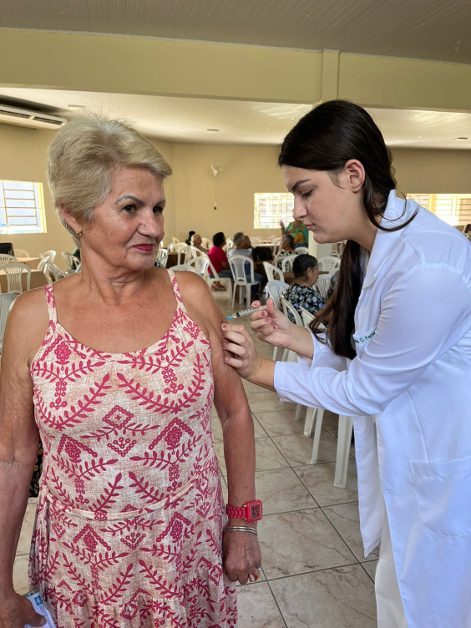
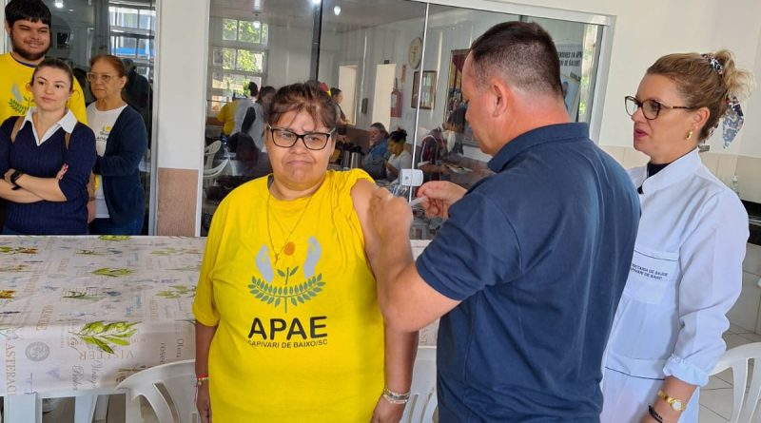
VACINAÇÃO CONTRA INFLUENZA
APAE – GRUPOS DE IDOSOS
SECRETARIA MUNICIPAL DE SAÚDE
1º QUADRIMESTRE
2024

Slide 26
ABERTURA DE PROCESSO SELETIVO PARA AGENTES COMUNITÁRIAS DE SAÚDE, AGENTES DE ENDEMIAS E MOTORISTA
SECRETARIA MUNICIPAL DE SAÚDE
1º QUADRIMESTRE
2024

Slide 27
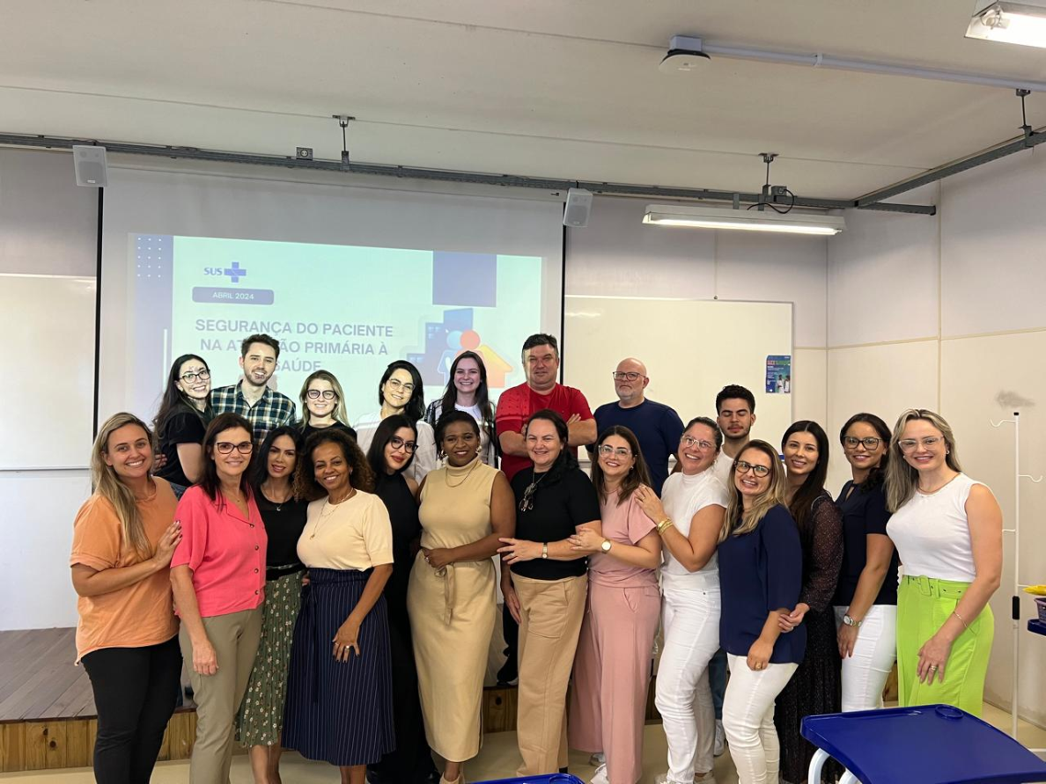
ENFERMEIROS E MÉDICOS DA ATENÇÃO PRIMÁRIA A SAÚDE PARTICIPARAM DA PRIMEIRA ETAPA DA CAPACITAÇÃO EM SEGURANÇA DO PACIENTE NA APS
SECRETARIA MUNICIPAL DE SAÚDE
1º QUADRIMESTRE
2024

Slide 28
Campanha Vacinação Contra Poliomielite
SECRETARIA MUNICIPAL DE SAÚDE
1º QUADRIMESTRE
2024

Slide 29
OBRIGADO
Secretaria de Saúde
Capivari de Baixo

